Slide 1

IST2122 Python ile İstatistik Uygulamalar Zaman Serisi için Veri görselleştirme ve gelecek tahmini Veri Setimiz: Pratisyen Hekimler
Prof. Dr. Ali Hakan Büyüklü
Eylül Ece Yıldırım 18023079
Hande Kırçık 19023059
İrem Tuğrul 18023010

Slide 2
Giriş
Avrupa ve çevresindeki ülkelerde 2007-2018 yılları arasında 100.000 kişi başına düşen pratisyen hekim sayısını içeren veri setini kullandık.
Veri görselleştirmesi ile çeşitli grafikler yardımıyla veri setimizi ve seçtiğimiz dört ülkenin değerlerini yorumladık.
Basit Lineer(Doğrusal) Regresyon Analizi ve Arima Modeli ile 2019 yılı ortalama hekim sayısını tahmin etmeye çalıştık.

Slide 3
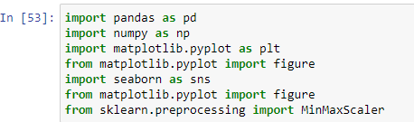


Grafikler
İlk olarak gerekli olan pandas, numpy, matplotlib.pyplot ve seaborn kütüphanelerini yükledik. Figure, grafiklerin daha büyük bastırılmasını sağlıyor.
İleride yazacağımız kodlarda uyarıların görünmemesi için bu kodu kullandık.
Veri setimizi okuttuk ve ilk olarak Geo(Labels) isimli sütunu index olarak tanımlamak için index_col=0 komutunu kullandık. Veri setimizdeki NaN değerlerini sildik. Veri setimizdeki ilk beş verimizi görmek için head() fonksiyonunu kullandık.

Slide 4
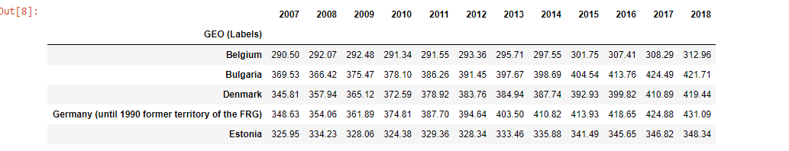
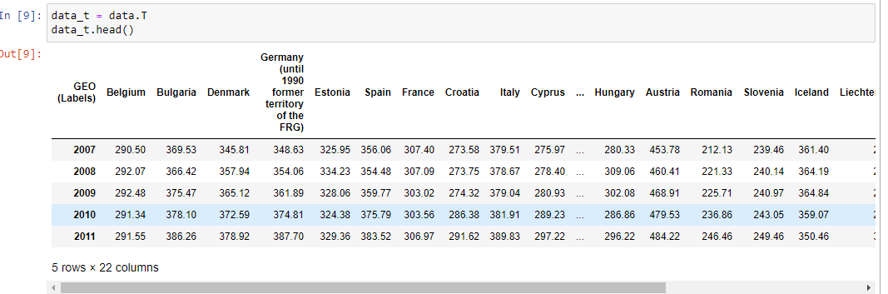
Verimizin transpozuna baktık. Zamana göre ülkelerdeki hekim sayılarını gösteren tablodan ilk beş değeri yazdırdık.

Slide 5
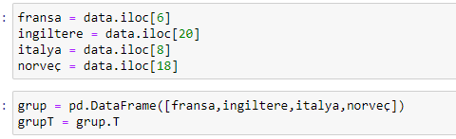
Veri setimizden istediğimiz dört ülkenin değerlerini Fransa 6. indexte, İngiltere 20. indexte, İtalya 8. indexte ve Norveç 18. indexte olmak üzere, iloc[] komutuyla aldık. Dört ülkeyi gruplandırıp DataFrame oluşturduk. Daha sonra başlıkların sütunlarda durması için transpozunu aldık.

Slide 6
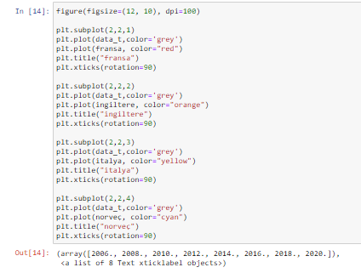
Subplot oluşturuyoruz. Subplotta ilk sayı satırı, ikinci sayı sütunu ,üçüncü sayı ise kaçıncı grafik olduğunu gösterir. plt.plot() komutunu grafiğin rengini değiştirmek için kullandık. Tüm verinin transpozunun rengi gri olsun. Fransa’nın verisini de kırmızı olarak gösteriyoruz. Başlığını Fransa olarak koyuyoruz. rotation=90 olarak belirledik çünkü tarih yazılarının dikey olmasını istedik. Diğer ülkeler için de aynı şekilde kod yazdık.

Slide 7
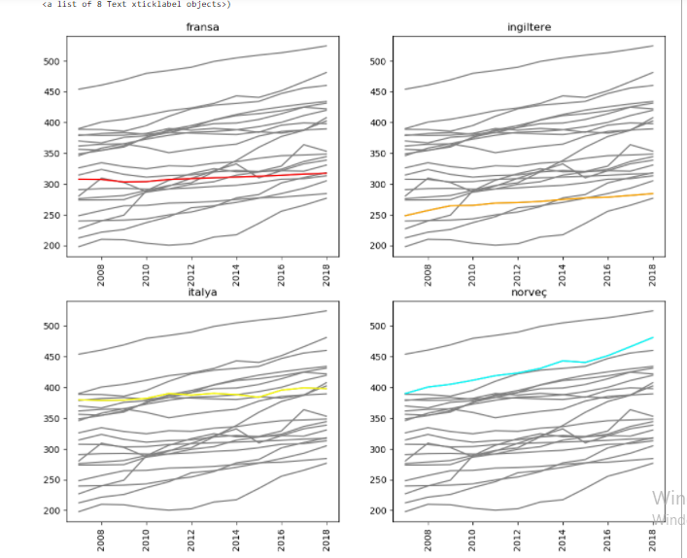
Bu grafiklere bakarak Fransa ile İtalya’nın pratisyen hekim sayısının tüm ülkelerin ortalama hekim sayılarına daha yakın olduğunu, İngiltere’nin pratisyen hekim sayısının bu dört ülkeye göre en düşük olduğunu ve Norveç’ in de en çok pratisyen hekime sahip olan ülke olduğunu görebiliriz.
Fransa’nın yıllar içindeki hekim sayısı değişimi en az iken Norveç’ in en çok olduğu görülmektedir. Demek ki en yüksek standart sapma Norveç’te iken en düşüğü de Fransa’dadır.

Slide 8
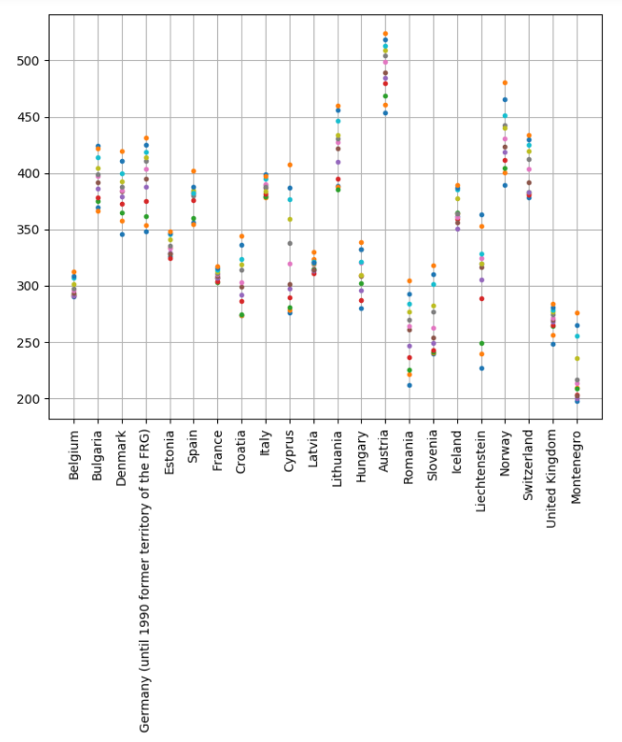
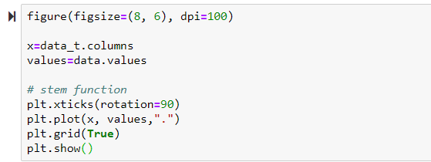
Tüm verileri kullanarak görselleştirme yapmak istedik.

Slide 9

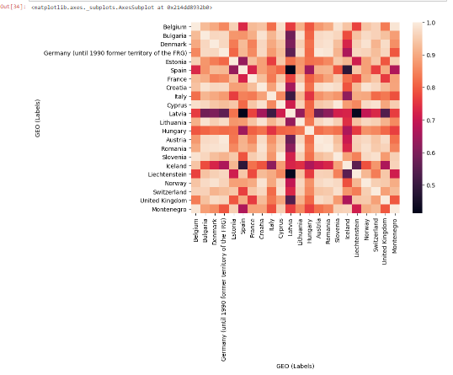
Heatmap Grafiği
Ülkelerin birbirine göre korelasyonunu gösteren heatmap grafiğini çizdirdik.
Heatmap grafiğinde en yüksek korelasyon değerlerine sahip olan yerler açık renk ile gösterilirken, korelasyon azaldıkça rengin koyulaştığını görüyoruz.
Örneğin Avustralya ile Almanya arasında oldukça güçlü bir korelasyon görüyoruz. Bunun anlamı bu iki ülkenenin yıllar içinde sahip olduğu pratisyen hekim oranları benzerlik göstererek artmış.
Düşük korelasyon örneği için İspanya ve Letonya’ya bakabiliriz. İki değişkenin birbiri ile düşük korelasyona sahip olması, birinin değerinde artış olurken diğerinin değerinde azalma olması anlamına gelir.

Slide 10
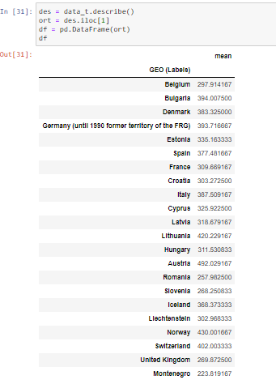
Ülkelerin Ortalama Değerleri
Ortalamaları karşılaştırmak istedik. des’in içindeki 1. index ortalamayı veriyor.
Daha sonra DataFrame oluşturup DataFrame içinde yer alan ortalama değerlerini gösterdik.

Slide 11
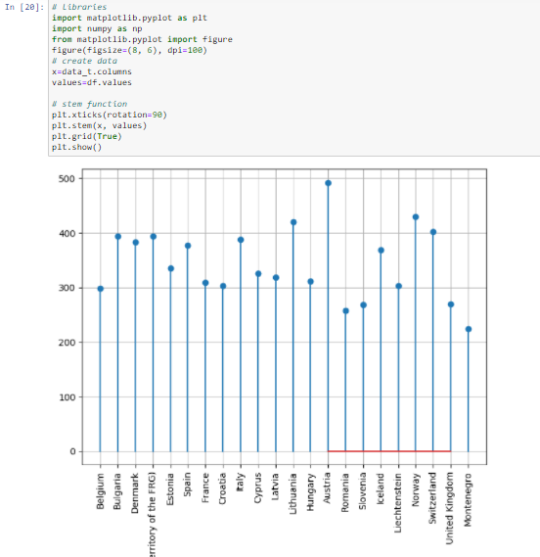
Lolipop Grafiği
Stem grafiğini ortalamanın durumuna bakmak için kullanıyoruz.
Grafiğimize bakarak en yüksek ortalamanın Avusturya’ya, en düşük ortalamanın ise Karadağ’a ait olduğunu söyleyebiliriz.
Norveç, Litvanya ve İsviçre’nin de değerlerinin 400’ün üzerinde, yani oldukça yüksek olduğunu söyleyebiliriz.
Grafik geneline baktığımızda ise ortalamaların daha çok 300-400 aralığında yer aldığını söyleyebiliriz.

Slide 12
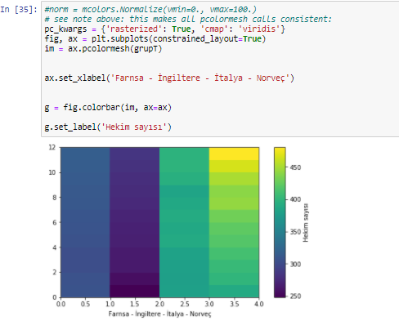
Colorbar Grafiği
Fransa, İngiltere, İtalya ve Norveç için Colorbar grafiği çizdirdik.
Colorbar grafiğinde ülkelerin sahip olduğu pratisyen hekim sayılarını sıralayacak olursak, Norveç>İtalya>İngiltere>Fransa.
Ülkelerin değerlerinin değişim aralığına bakarsak Norveç’in renk değişimin diğer ülkelere göre daha fazla olduğunu görebiliriz. Yani standart sapması en yüksek olan Norveç’tir.
İngiltere ve Fransa’nın renk değişiminin birbirine oldukça yakın olduğunu ama İngiltere’nin renk değişiminin daha fazla olduğunu görüyoruz.
Fransa’daki standart sapmanın az olduğunu grafikteki renk değişiminin az olmasından anlayabiliriz.

Slide 13
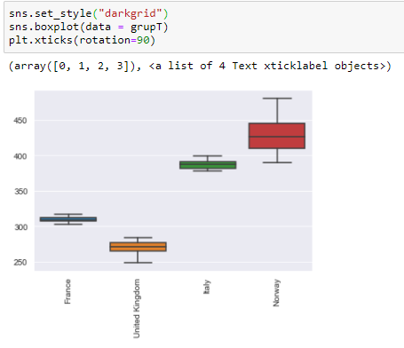
Kutu Grafiği
sns.boxplot ile grupT datasını kullanarak boxplot grafiği oluşturuyoruz. rotation=90 kodu ile ülkelerin isimlerinin dikey olarak yazılmasını sağlıyoruz.
Fransa’nın kutu grafiği çok küçük görünmektedir. Bu demektir ki Fransa küçük bir aralıkta değer almıştır. Standart sapması küçüktür ve dört ülke arasından en homojen olanı Fransa’dır.
İtalya’nın kutu grafiğine bakıldığında da standart sapmasının küçük olduğunu görüyoruz. Fransa’ya göre daha az homojen olsa bile genel duruma göre homojendir diyebiliriz.
İngiltere’nin standart sapması Fransa ve İtalya’ dan daha büyük, homojenliği daha azdır.
Norveç’in kutu grafiği ise en az homojen olandır, yani verileri en çok dağılandır ve en yüksek standart sapmaya sahiptir.

Slide 14
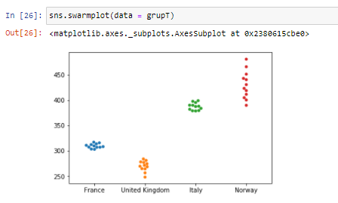
Swarmplot
Swarmplot, grupT’nin verilerinin tek tek nokta şeklinde yoğunluğunu gösteriyor. Bu grafikten de Norveç’in standart sapmasının en büyük olduğunu görebiliyoruz.

Slide 15
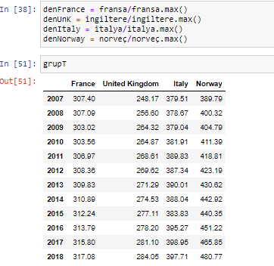
Yoğunluk grafiği çizdirmek için denFrance , denUnK, denItaly, denNorway olarak isimlendirdiğimiz işlemleri kullandık.
Fransa’nın değerlerini Fransa’nın içindeki maksimum değere bölüyoruz. Diğer ülkeler için de aynı işlemi yapıyoruz.

Slide 16
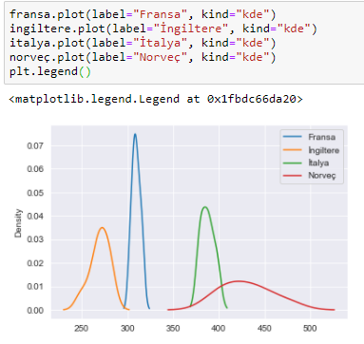
Yoğunluk Grafiği
Fransa’nın yoğunluk grafiğindeki dikliğin sebebi Fransa’nın homojen bir dağılama sahip olması ve standart sapmasının küçük olmasıdır. Grafikte belirgin bir çarpıklık görünmüyor.
İngiltere’nin en düşük pratisyen hekim sayısına sahip olan ülke olduğunu ve standart sapmasının Fransa ve İtalya’dan büyük, Norveç’ten küçük olduğunu görüyoruz. İngiltere’nin grafiği hafif sağa çarpık.
Norveç’ in sahip olduğu standart sapma yüzünden yoğunluk grafiğinin değişim aralığı büyüktür. Değerleri 300 ile 500 arasında değişim gösterip en yüksek sayıda pratisyen hekim sayınsa sahip olan ülkedir. Grafiği sola çarpıktır.

Slide 17
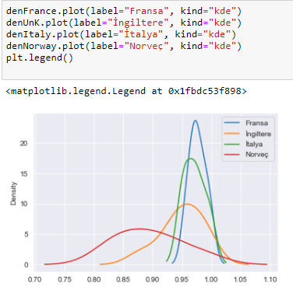
Yoğunluk Grafiği
Burada 0 ile 1 arasındaki değerlerin yoğunluk grafiğini göstermek istedik. kind=”kde” yoğunluk grafiği şeklinde göstermemizi sağlıyor.
Norveç kırmızı, İngiltere sarı, İtalya yeşil ve Fransa mavi renkleri ile gösterilmiştir. Norveç’in standart sapmasının en yüksek olduğunu ve sola çarpık olduğunu görüyoruz.
Fransa’nın en düşük standart sapmaya sahip olduğunu söyleyebiliriz çünkü yoğunluk grafiği en dik olan ülke Fransa’dır. İngiltere’nin en düşük değerleri aldığını ve sağa çarpık olduğunu görüyoruz. İtalya’nın ise standart sapması Fransa’dan biraz fazla.

Slide 18
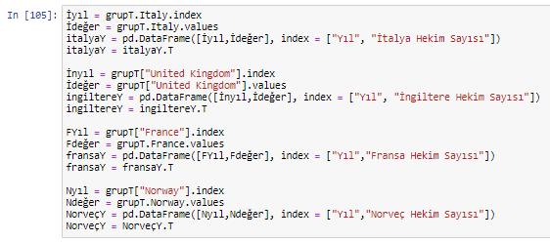
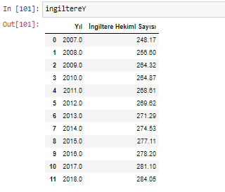
Ülkelerin yıllar içindeki değişimini incelemek için verisini almak istediğimiz ülkenin indexten yılını, valuestan değerlerini aldık ve yeni bir dataframe içerisinde bu verileri birleştirdik. Dataframe oluştururken girilen index=[“”], indexlere isim vermemizi sağlar.
Yanda, İngiltere’nin yıllara göre olan değişimi için oluşturduğumuz yeni dataframe yer almakta. Hiç düşüş yaşanmamış ancak çok az artışlar olmuştur.

Slide 19
Regresyon Grafikleri
Regresyon grafiklerine geçmeden önce regresyonun ne olduğunu hatırlayalım:
Regresyon, bağımlı ve bağımsız değişken arasındaki varsa bağlantıyı bulup ilişkiye uyacak olan en iyi fonksiyonu üreten istatistiksel analizdir.

Slide 20
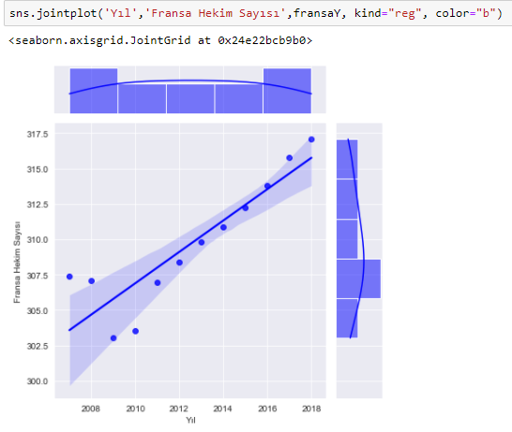
Fransa’nın Regresyon Grafiği
Grafiği incelediğimizde Fransa’nın artan doğrusal bir regresyona sahip olduğunu görüyoruz.
Oluşan güven aralığı değerlere göre oluştuğu için, regresyon çizgisinden daha uzak olan değerler için güven aralığı da genişliyor.
Fransa’nın 2007, 2008 ve 2010 yıllarındaki hekim sayısının güven aralığının dışında olduğunu görüyoruz.

Slide 21
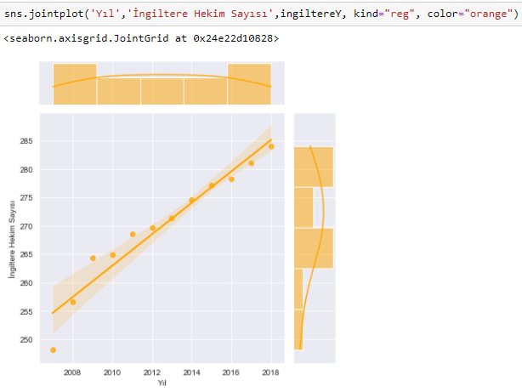
İngiltere’nin Regresyon Grafiği
İngiltere’nin yıllara göre aldığı değerlerin regresyon grafiğini oluşturduk. Grafiğe bakarak yıllar içerisinde artan doğrusal bir regresyon olduğunu görebiliriz.
Açık sarı alanlarda güven aralığından bahsedebiliriz ve genelde değerlerin güven aralığının içinde yer aldığını söyleyebiliriz.
Yıllar arttıkça İngiltere’deki hekim sayısı da artmış, yani aralarında doğrusal bir ilişki var. Pozitif korelasyon var diyebiliriz.

Slide 22
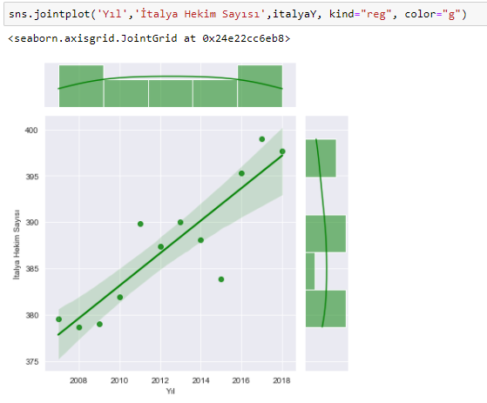
İtalya’nın Regresyon Grafiği
İtalya’nın grafiğinde değerler genel olarak birbirine yakın olduğu için İngiltere kadar iyi bir doğrusallığa sahip değil. Ancak İtalya’da da yıllar içinde artış gösteren pozitif korelasyonlu bir regresyon grafiği görüyoruz.

Slide 23
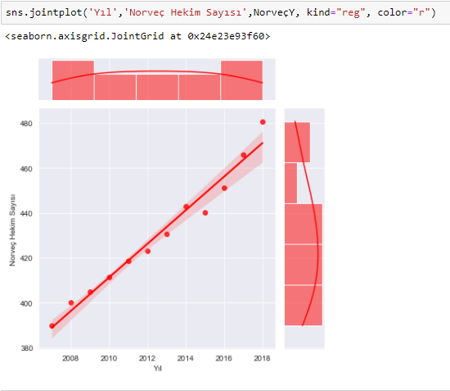
Norveç’in Regresyon Grafiği
Norveç’in grafiği aralarında en güçlü korelasyona ve doğrusal artan regresyona sahip olan grafik. Bunun nedeni yılın artması ile birlikte diğer ülkelere göre daha fazla artan hekim sayısıdır.

Slide 24
Histogram Grafikleri
Ülkelerin yıllar içindeki durumlarını daha detaylı incelemek istiyoruz. Bu sefer histogram grafiklerini çizdireceğiz. Bunun için sns.joinplot() kodundaki kind parametresini histogram olarak ayarlamak için “hist” yazıyoruz.

Slide 25
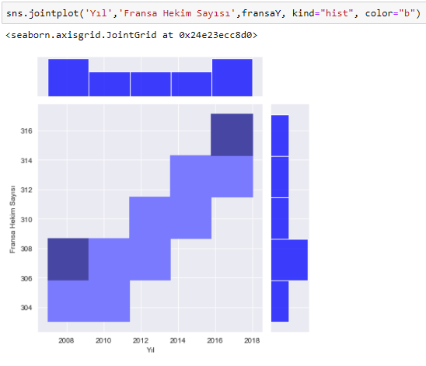
Fransa’nın Histogram Grafiği
Fransa’daki pratisyen hekim sayısı değerleri en çok 2007-2009 ve 2016-2018 yılları arasında toplanmış. Daha koyu olan yerlerde daha çok değer bulunuyor. 2007 ve 2011 yılları arasında pek bir artış yaşanmamış.

Slide 26
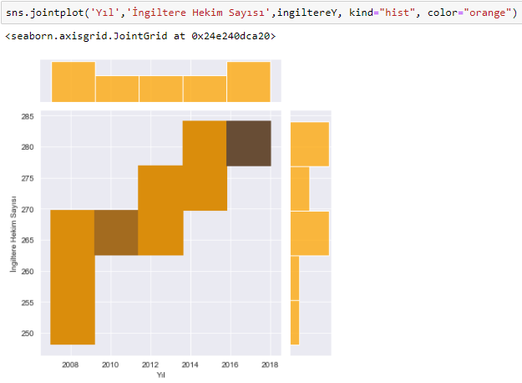
İngiltere’nin Histogram Grafiği
Grafikte en fazla değer 2007-2009 yılları arasındadır.
2016-2018 yılları arasında üç değer aynı aralıkta bulunduğu için en koyu renkli olan yer burasıdır. Grafiğe baktığımızda genel olarak yıllar ilerledikçe pratisyen hekim sayısı artmaktadır.

Slide 27
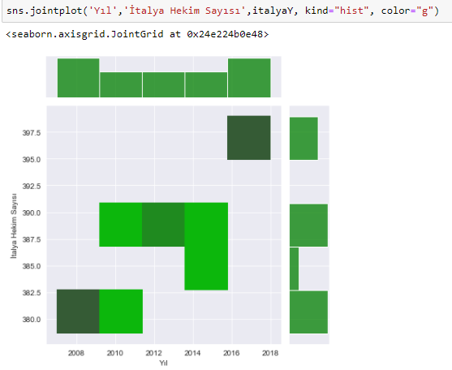
İtalya’nın Histogram Grafiği
2007’ dan 2011 yılına kadar aynı aralıkta değer aldığını görüyoruz. Pretisyen hekim sayısında çok fazla değişiklik olmamış.
En çok değişimin gözlendiği yıllar ise 2014-2016 yılları arasıdır.

Slide 28
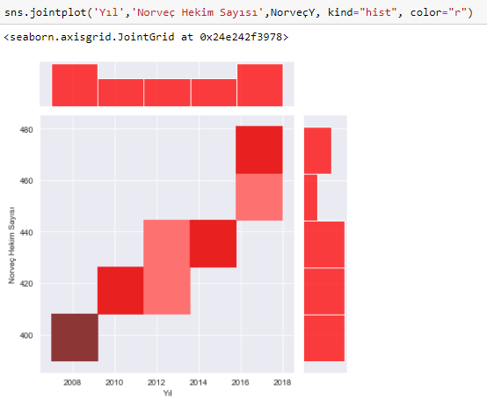
Norveç’in Histogram Grafiği
Norveç’in grafiğinde yer alan değerlerin en çok 380-445 arasında olduğunu görüyoruz.
En az 445-485 arasında değeri vardır.
En büyük değişim 2011-2013 ve 2016-2018 yılları arasındadır.
Genel olarak Norveç’ te 2007-2018 yılları arasında sürekli bir hekim sayısı artışı yaşanmış.

Slide 29
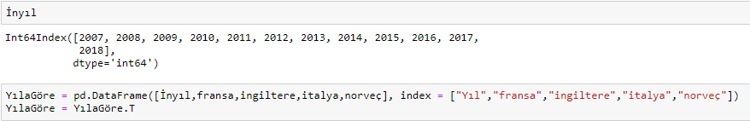
Pairplot Grafiği
Yıl ve ülkelerin birbirine göre pairplotlarını oluşturabilmek için verimizi düzenliyoruz.
Daha önce yılları İnyıl değişkeninin içine atmıştık. Burada ona tekrar bakıyoruz. Ardından YılaGöre isimli bir dataframe oluşturuyoruz.

Slide 30
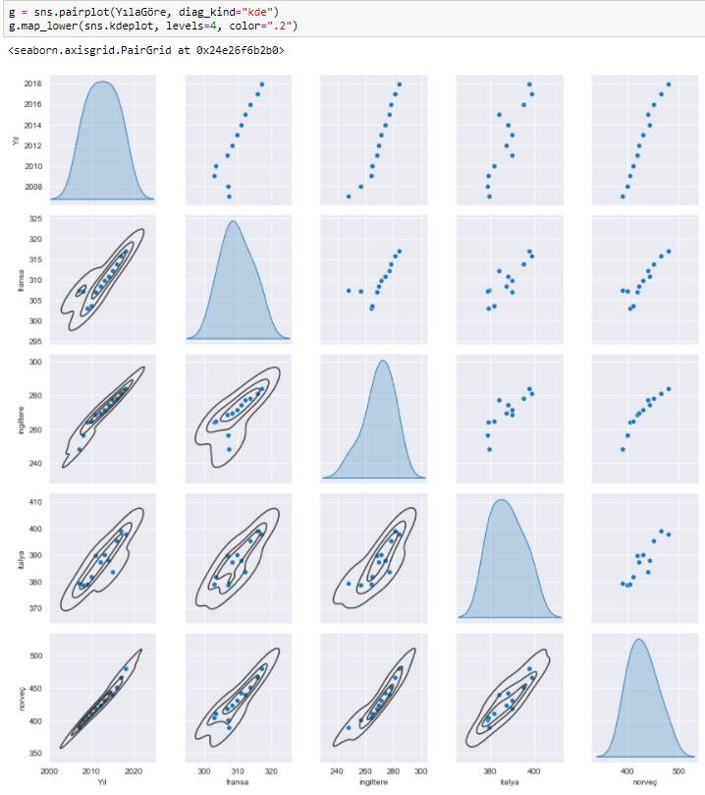
Pairplot grafiğimize bakarak, genel olarak değerlerin arttığını söyleyebiliriz.
Norveç’in yıllar içindeki değişiminin yüksek olmasından kaynaklı olarak izohips çizgilerinin etrafa çok dağılmadan doğrusal bir şekilde arttığını görüyoruz. Aynı şekilde İngiltere de Fransa ve İtalya’ya göre daha doğrusal bir şekilde artmış.
İngiltere’nin Norveç’le ilişkisi daha homojenken, İtalya ile olan ilişkisinde verilerin daha dağınık olduğunu, yani daha az homojenlik olduğunu görüyoruz. İtalya’nın grafiğini incelediğimizde diğer grafiklere göre verilerin daha dağınık durduğunu görüyoruz. Bunun sebebi İtalya’daki değerlerin düzenli artış şeklinde değil küçük artışlarla belirli bir bölgede kümelenmiş gibi dağılmasıdır.
Fransa, İtalya ve Norveç’in yoğunluk grafikleri sola çarpıkken, İngiltere’ nin yoğunluk grafiği sağa çarpıktır.

Slide 31
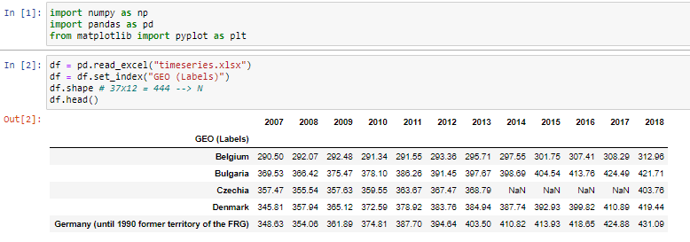
Regresyon Analizi
Gerekli olan numpy, pandas ve matplotlib kütüphanelerini yükledik. Veri setimizi okuttuk ve index olarak GEO(Labels) sütununu belirledik. head() fonksiyonuyla ilk 5 değeri gösterdik.

Slide 32
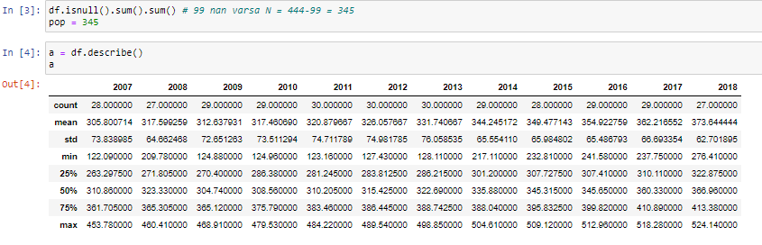
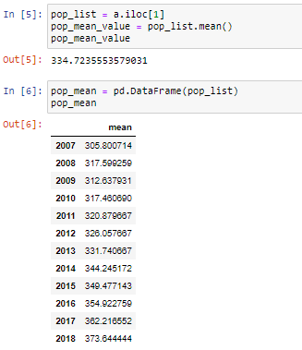
Her yıl için ortalamayı describe() fonksiyonu yardımıyla hesapladık ve iloc yardımıyla ortalamayı gösteren ‘mean’ satırını seçtik.
Elde ettiğimiz ortalama değerlerini kullanarak yıllara göre ortalamaları gösteren yeni bir dataframe oluşturduk.

Slide 33
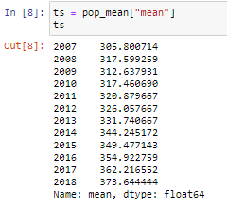
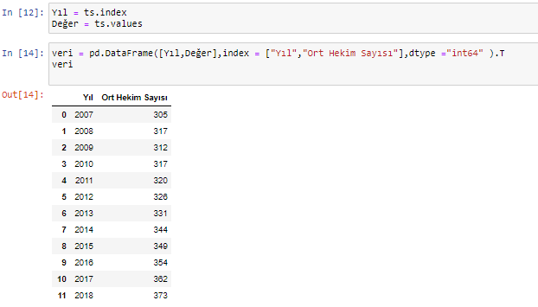
Yıllara göre ortalamaları gösteren veri setimizdeki ortalama değerlerini ‘ts’ olarak isimlendirdik ve grafiğini çizdirdik.

Slide 34
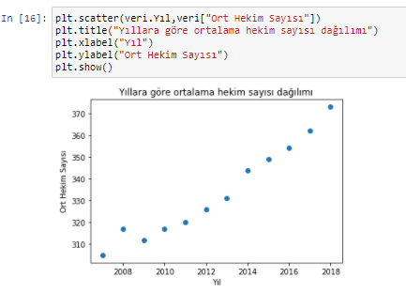
Scatterplot incelendiğinde noktaların doğrusala yakın ve her iki eksen içinde düşünüldüğünde pozitif yönde olduğu görülmektedir. Bu demek oluyor ki yıl arttıkça hekim sayısı artmaktadır. Dolayısı ile artık bir hipotez elde ettik diyebiliriz.

Slide 35

Yıl ve ortalama hekim sayısı arasında oldukça güçlü (>.90) bir ilişki olduğunu görmekteyiz.
corr = 0.976276
Korelasyon bize sadece ve sadece bu iki değişken arasında bir ilişki olup olmadığını ve kuvvetini söyleyebilir.
Regresyon bize yılın hekim sayısı üzerindeki etkisini söyleyebilir. Ancak regresyon da sadece tahmin edip bize yaklaşık bir değer üretebilir.
Skatter plot ta yer alan noktaların arasında artık güçlü bir ilişki olduğunu korelasyon analizinde gördük.

Slide 36
Scatter plot içindeki ilk noktaya bakalım. 2007 yılında 305 hekim görülürken 2008 yılında 317 hekim görülüyor. Yani mükemmel doğrusallık bulunmuyor. Bizim öyle bir çizgi (line) belirlememiz gerekiyor ki tüm bu ortalamanın dışında kalanlar için bile yaklaşık bir tahminleme yapabilsin. Regresyon formülünü yazalım.
Y = mX + b (doğrunun eğimi)
Y tahmin edilecek değer anlamında burada “Değer (hekim sayısı)” değişkenini ifade eder (dependent variable, target). X ise bağımsız değişkendir (Yordayan, independent variable, predictor). “m” eğimi verirken “b” ise sabit hata değeridir. Eğer biz doğruyu 2007 yılındaki noktadan itibaren çizmeye başlarsak formül “305 = m2007 + b” olacaktır. Doğru bu noktadan geçtiği için hata terimi 0'dır.

Slide 37
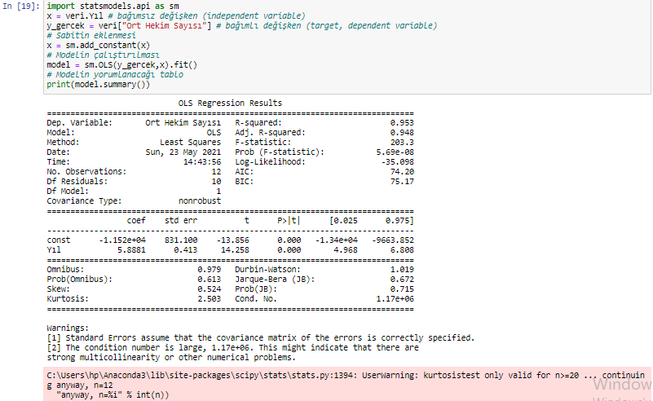
Python’da Basit Lineer(Doğrusal) Regresyon Analizi
Öncelikle Python’da bulunan Statsmodels kütüphanesi üzerinden regresyon analizi yapacağız. Bunun sebebi Statsmodels’in tek bir fonksiyonu ile modelin yorumlanmasına izin veren tabloyu verebilmesi. Model yorumundan sonra ise Sklearn kütüphanesi ile makine öğrenmesini sağlayıp test edeceğiz.

Slide 38
OLS (Ordinary Least Squared): Sıradan en küçük kareler yöntemidir. Doğrusal regresyon modeli kurulurken verilerin ortasından geçen eğime (çizgiye) en az kare farkı ile yaklaşmaya çalışan bir yöntemdir.
R-Squared (R2): Verilerin yerleştirilmiş regresyon çizgisine ne kadar yakın olduğunun istatistiksel bir ölçüsüdür. Bizim tablomuzda bu değer 0.95 olup görece iyi bir sonuç diyebiliriz. Sosyal bilimler için 0.70 üzeri ve doğa bilimleri için ise değişkenlik göstermekte olup 0.60 üzeri kabul edilebilir bir başarı ölçütü sayılabilir.
Adjusted (Düzenlenmiş) R-Squared: Bu değer genellikle çoklu regresyon analizinde kullanılır. Modele değişken eklendikçe R2 değeri değişkeni etkili varsayıp varyansını açıkladığını sanabilir. Ancak düzenlenmiş R2 mantığında her bir değişkenin bağımlı değişken üzerindeki etkisi ölçülerek daha optimum sonuçlar vermektedir. Tabloyu yorumlarken bu iki değerin birbirine yakın çıkması önemli bir konu olup bizim tablomuzda her iki değerinde (0.95-0.94) birbirine yakın olduğu görülmektedir.

Slide 39
Coefficients (Katsayılar): Regresyon katsayısı, iki veya daha fazla değişken arasındaki ortalama fonksiyonel ilişkinin istatistiksel bir ölçüsüdür. Summary tablosunda const için yazan yerde regresyon formülündeki sabitin değerini verirken, Yıl için yazan yerde ise yıldaki bir birimlik değişimde hekim sayısının ne kadar değişeceğini göstermektedir. Dolayısı ile regresyon tahmin yaparken buradaki katsayılardan yararlanır. Formülde yerine yerleştirecek olursak; Y(tahmin edilecek değer) = X(Yıl) * m(Eğim) + b (sabit değer).

Slide 40
P-Value: Bu değer bize bağımsız değişkenden çıkan katsayının istatistiksel olarak anlamlı olup olmadığını vermektedir. Bilim dünyasında genel olarak kabul edilen anlamlılık değeri x<0.05'dir. Eğer bu değerin üzerinde bir sonuç çıkıyorsa ilgili bağımsız değişkenin modele etkisi anlamlı değildir. Bu değer, çok değişkenli regresyon analizinde değişkenlerin seçimi sırasında kullanılmaktadır.
Summary'den çıkan P-Value değerinin ise .05'den küçük olduğu görülmekte olup yıl değişkeninin katsayısının istatistiksel olarak anlamlı olduğu düşünülebilir. Aslında yukarıdaki (4. madde) işlemin yapılmasından önce bu değerin kontrolünün sağlanması gerekmektedir.

Slide 41
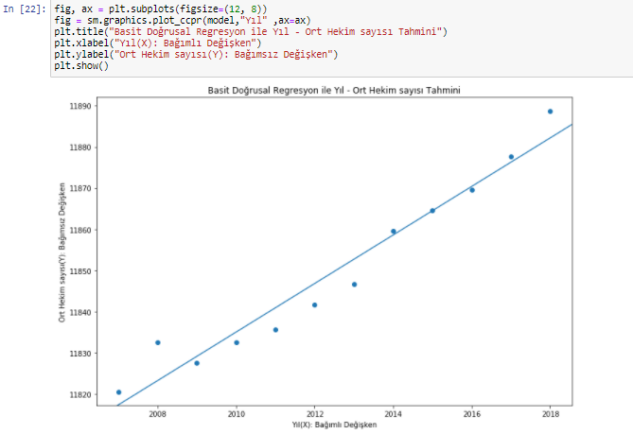
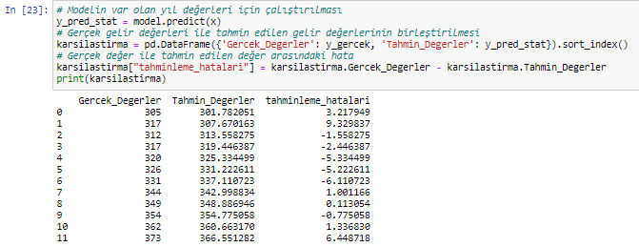
Regresyon doğrusu noktalar arasında en az hata yaparak çizilmiş durumdadır.

Slide 42
Tahmin yapalım:
Şimdi regresyon doğrusunu çizdikten sonra bu modele göre 2019 yılında kaç hekim olacağını hesaplayalım. Y (Hekim) = (2019 * 5.8881) + (-1.152e+04) ise tahmini ortalama pratisyen hekim sayısı = 368.0739. Yani Avrupa ve çevresindeki ülkelerin pratisyen hekim sayısının 2019 da yaklaşık 368 olacağını söyleyebiliriz.

Slide 43
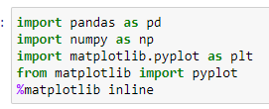
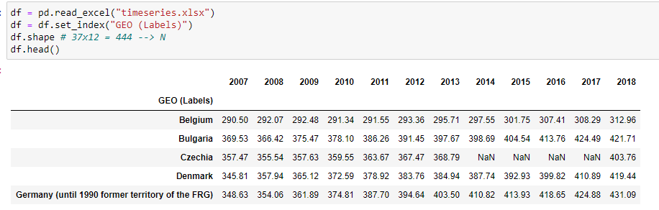
Arima Modeli
NEDİR?
Geçmiş dönemlere ilişkin gözlem değerleri yardımıyla geleceğe yönelik tahminler yapmayı amaçlayan zaman serisi modelidir.
Öncelikle gerekli kütüphaneleri yükledik.
Daha sonra Pandas yardımıyla veri setimizi aktardık.

Slide 44
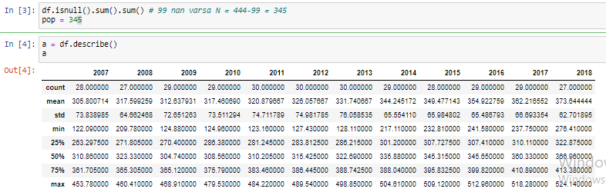
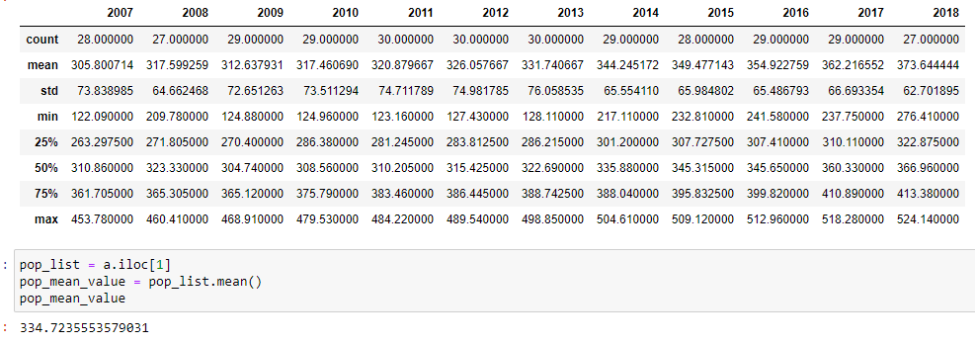
Her yıl için ortalamayı describe() fonksiyonu yardımıyla hesapladık ve iloc yardımıyla ortalamayı gösteren ‘mean’ satırını seçtik.

Slide 45

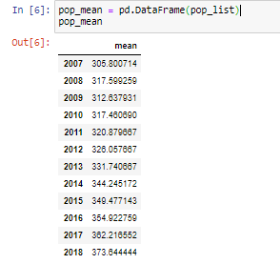
Elde ettiğimiz ortalama değerleri ile yıllara göre ortalamaları gösteren yeni bir dataframe oluşturduk.

Slide 46
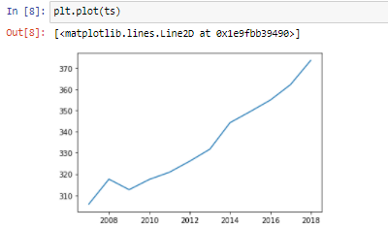
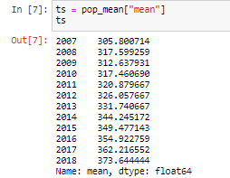
Yıllara göre ortalamaları gösteren yeni veri setimizdeki ortalama değerlerini ‘ts’ olarak atadık ve grafiğini çizdirdik.
Grafikte görüldüğü üzere, ortalamalar genel olarak yıllara göre artış göstermekte. Yani verimiz durağan değil. Durağan olabilmesi için ortalama, varyans ve kovaryansın zamana göre daha sabit olması beklenir.

Slide 47
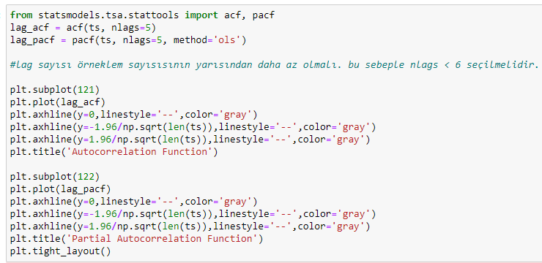
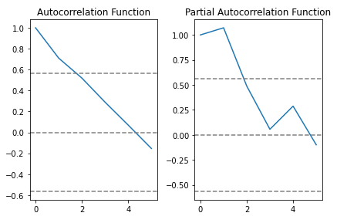
Otokorelasyon fonksiyonunu Arima modelimizin parametrelerinden birini belirlemekte kullanacağız.
Otokorelasyon fonksiyonunun 0.0 çizgisine değdiği noktanın değeri, bize lag sayısını vermektedir.
Yandaki otokorelasyon grafiğinde çizgi 0.0 noktasında 4 değerini almaktadır. Yani q parametremiz 4 değerini almalıdır.
Ayrıca otokorelasyon grafiği de bize verinin durağanlığı hakkında bilgi vermektedir. Bir artıp bir azalan bir grafik yerine sürekli azalan bir grafik görüyoruz. Bu da bizim verimizin durağan olmadığını gösterir.

Slide 48
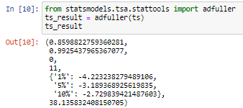
ADF (Augmented Dickey–Fuller) Testi
İkinci satırda yer alan 0.9925437965367077 değeri bize p değerini vermektedir.
H0 hipotezimiz verinin durağan olmasıdır.
P değeri 0.05ten küçük ise H0 hipotezi kabul edilir.
Bizim p değerimiz 0.05ten büyük olduğu için H0 hipotezi reddedilir. Yani serimiz durağan değildir.

Slide 49
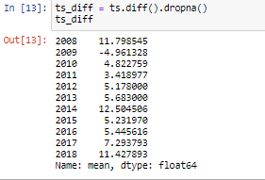
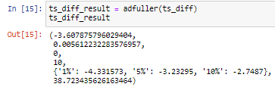
Seriyi durağanlaştırmak için kullanılan difference yöntemini uyguladık. Difference yöntemi, her bir değeri bir önceki değerinden çıkartmaktır. Bu yöntem, serimizi daha durağan bir hale getirir.
2007 yılından öncesi olmadığı için 2007 değeri NaN olarak gelecektir. Bu nedenle dropna() fonksiyonunu kullandık.
Difference yöntemi ile serimizin durağanlaşıp durağanlaşmadığını kontrol etmek amacıyla tekrar ADF testini uyguladığımızda p değerinin 0.005612232283576957 sayısına eşit olduğunu, yani 0.05ten oldukta küçük bir değere indirgendiğini görebiliriz. Bu demektir ki H0 hipotezi kabul edilir, serimiz artık durağan bir hale gelmiştir.

Slide 50

Grafikte de görüldüğü üzere sürekli artan bir seri yerine daha durağan bir seri elde ettik.

Slide 51


Şimdi Arima modelimizi uygulayabiliriz. Öncelikle arima modelini kullanmamıza yarayacak fonksiyonu import ediyoruz.
Modelimiz, ts_diff verisetinde yer alan değerleri, yani ortalamayı tahmin edecek.
Modelimiz, 0 trend, 0 mevsimsellik ve 4 lag parametrelerinden oluşmalıdır. Lag değerini otokorelasyon fonksiyonundan elde etmiştik.
Tahmin grafiğimizi çizdirirken 0. indeksten 11. indekse kadar çizdiriyoruz.
Durağan hale getirilmiş veri setimizde sıfırıncı indeksten itibaren on adet veri yer almakta.
10. indekste yer alacak olan değer, bizim 2019 yılındaki tahmini verimiz olacak.

Slide 52


Tahmin grafiğimizde, y ekseninde seriyi durağanlaştırmak amacıyla difference yöntemi uygulanarak elde edilen değerler, x ekseninde ise yılların yer aldığı indeksler bulunmaktadır. 0. indeks 2009 yılını göstermektedir. 2. indekste yer alan 2011 ve 3. indeksteki 2012 yılları arasında mavi çizgi ile belirtilen tahmin modelimiz, oldukça iyi bir tahmin göstermiştir. En yüksek değerin görüldüğü 2014 yılında tahmin modelimiz 9.5 civarlarında bir tahmin yürütürken, gerçek değer 12.5 civarındadır.
Tahmin modelimiz, 2018 yılındaki değere pek yakın bir tahmin tutturamamıştır. Modele göre, hekim sayısının ortalaması 2019 yılına kadar sabit ilerleyecek ve %95 güven aralığıyla 2019 yılından itibaren azalacaktır.

Slide 53

2019 yılında elde edilen değer 5.0 ile 7.5 arasında, yaklaşık olarak 6.25tir. Yani difference yöntemine göre 2019 yılının değerinden, 2018 yılının değerini çıkardığımızda 6.25 sayısını elde ederiz. Bir diğer deyişle, 2018 yılının değeri olan 373.644444 sayısına 6.25 sayısını eklediğimizde elde ettiğimiz 379,894444 sayısı, tahmin modelimize göre 2019 yılının ortalama hekim sayısıdır. Ancak grafikten de görüldüğü üzere, tahmin modelimiz çok doğru bir tahmin yapmamaktadır ve sapmalar içermektedir.
Asıl değerlerimizi gösteren turuncu çizgiyi takip edersek, 2019 yılındaki hekim sayısının tahmin edilenden daha yüksek olacağını düşünmemiz olasıdır. Ancak 2014 yılında olduğu gibi ani bir düşme de söz konusu olabilir.

Slide 54



2007-2018 yılları arasındaki ortalama değerleri ile pd1 isimli yeni bir dataframe, 2007-2019 yılları arasındaki ortalama değerleri ile pd2 isimli yeni bir dataframe daha oluşturduk.
Bu iki dataframe değerlerini kullanarak çizgi grafiği oluşturduk. Kırmızı renkli olan kısım, bizim Arima Modeli ile elde ettiğimiz, 2019 yılının tahmini değeri olan 379,89 sayısını göstermektedir.

Slide 55
Sonuç
Doğrusal regresyon ve Arima modeli ile amacımız, Avrupa ve çevresinde bulunan ülkelerin 2019 yılındaki ortalama pratisyen hekim sayısını tahmin etmekti.
Doğrusal regresyona göre 2019 yılında Avrupa ve çevresinde bulunan ülkelerin ortalama pratisyen hekim sayısı 368, Arima modeline göre ise yaklaşık olarak 380 olarak bulunmuş olur.

Slide 56
Kaynakça
https://ec.europa.eu/eurostat/databrowser/view/tps00044/default/table?lang=en
https://www.veribilimiokulu.com/seaborn-ile-veri-gorsellestirmesi/
https://www.analyticsvidhya.com/blog/2016/02/time-series-forecasting-codes-python/
https://www.machinelearningplus.com/time-series/time-series-analysis-python/
https://www.kaggle.com/thebrownviking20/everything-you-can-do-with-a-time-series
https://seaborn.pydata.org/generated/seaborn.jointplot.html
https://medium.com/batech/do%C4%9Frusal-regresyon-algoritmas%C4%B1n%C4%B1n-mant%C4%B1%C4%9F%C4%B1-ve-uygulanmas%C4%B1-e65a86f806fd
https://medium.com/deep-learning-turkiye/her-%C5%9Feyiyle-lineer-regresyon-makine-%C3%B6%C4%9Frenmesi-serisi-1-1ee2aec10b74
https://www.python-graph-gallery.com/
https://www.veribilimiokulu.com/basit-dogrusal-regresyon/
https://www.veribilimiokulu.com/seaborn-ile-veri-gorsellestirmesi/

Slide 57
Teşekkürler…

